Slide 1
Satakunnan Sydänpiiri ry
Välkommen!
Notes:
Välkommen, presentation av handledaren/handledarna

Slide 2
Dagens program:
NU KÖR VI!
Vilka förväntningar har du på kursen?
Gruppregler
Så framskrider kursen
SNABBLÖSNINGAR ELLER BESTÅENDE FÖRÄNDRINGAR?
Vad är ditt sätt att genomföra ändringar på?
FRÅN TANKE TILL HANDLING!
Så använder du Verkkopuntari
Funderingar
Sammanfattning och avslutning
Satakunnan Sydänpiiri ry
Notes:
Presentation av mötets innehåll

Slide 3
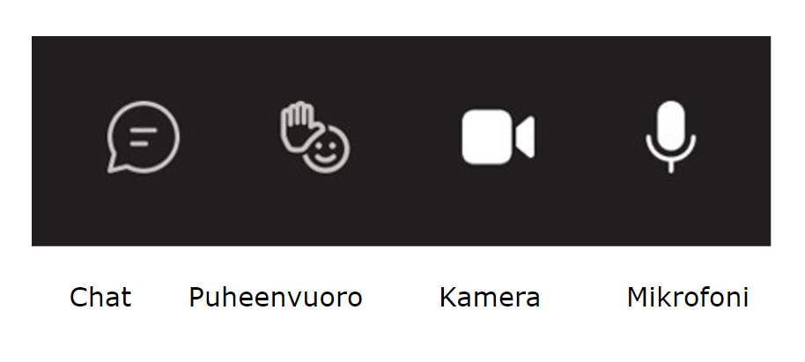
Funktioner
Notes:
Berätta hur deltagarna kan använda funktionerna. (Exempel från Teams, berätta var man hittar motsvarande funktioner om du använder ett annat verktyg för videoförhandlingar)
I chatten kan du berätta om erfarenheter, kommentera, hjälpa andra deltagare.
Du kan be om ordet (välj någon) med en smilis-ikon / genom att öppna mikrofonen / skriva i chatten
Du kan slå på kameran från kameraikonen.
Du kan slå på mikrofonen från mikrofonikonen.

Slide 4
Teknisk support
Om du har tekniska problem under mötet kan du ta kontakt:
Per telefon 12345678
Per e-post: fornamn.efternamn@organisation.fi
(Eventuell bild på stödpersonen på denna diabild)
Satakunnan Sydänpiiri ry

Slide 5
1. Nu kör vi
Satakunnan Sydänpiiri ry

Slide 6
Mina styrkor
Namn och vilka förväntningar har du på kursen?
Vad är din styrka? Något som du är bra på eller en egenskap som du upplever som din styrka
Satakunnan Sydänpiiri ry
Notes:
Om du vill kan du också be deltagarna att berätta något annat som är passande för temat
Efter övningen kan man ännu fundera på vilka styrkor som till exempel syns i livsstilsförändringen
Denna övning är ett bra sätt att stöda grupperingen och redan i början göra det klart att målet är att öka förtroendet för ens egna förmågor. När vi är medvetna om våra styrkor kan vi utnyttja dem. Övningen kan vara svår för vissa, eftersom det är rätt vanligt att vi inte är vana vid att fundera på vad vi är bra på och vilka styrkor vi har. Det kan också vara svårt att säga det högt. Det kan kännas som självberöm. Det är också bra att lyfta fram detta och fundera på vad det här beror eller kan bero på. Det känns ofta bra när någon annan berättar för dig om dina styrkor och vad du är bra på. Det är betydande för vårt förtroende för våra förmågor: när vi hör vad vi är bra på stärker det oss. Det är bra för yrkespersonen att märka hur det känns när man lyssnar på någon som berömmer en. Även om responsen i övningen har kommit från dig har det en inverkan när någon annan säger det högt.
Denna övning genomförs under det första mötet. Det behövs penna och papper för övningen för att man ska kunna anteckna kompisens styrkor. Övningen gås igenom på blocktavlan och på så sätt kan man konstatera antalet styrkor i denna grupp och utnyttja dem även i denna förändring / arbetet.

Slide 7
Att stifta bekantskap, förväntningar och regler
Gruppregler
Alla saker som behandlas är konfidentiella.
Utanför gruppen kan jag prata om saker som gäller mig själv eller som jag lärt mig.
Med tanke på gruppens funktion är det viktigt att engagera sig i gruppen och delta i dess verksamhet.
Satakunnan Sydänpiiri ry
Notes:
Koncentration och bekantskap:
Vad förväntar jag mig av gruppen, eventuella tidigare erfarenheter av livsstilsgrupper. Detta kan alternativt genomföras så att man berättar dessa saker för ett par och paret presenterar personen bredvid sig och dennes förväntningar på gruppen.
Om handledaren vill, länkar till lekar för att stifta bekantskap (t.ex. Omakuva, Oman nimen kirjaimet, Tiimikukkanen)
https://tulppakuntoutus.fi/pluginfile.php/849/mod_page/content/53/Omakuva.pdf
https://tulppakuntoutus.fi/pluginfile.php/849/mod_page/content/63/Oman%20nimen%20kirjaimet.pdf
https://tulppakuntoutus.fi/pluginfile.php/849/mod_page/content/53/Tiimikukkanen.pdf
Bekräftelse av gruppens regler, obs. i synnerhet konfidentialitet.
”Jag föreslår som regel för gruppen att alla saker som behandlas är konfidentiella. Utanför gruppen kan jag prata om saker som gäller mig själv eller som jag lärt mig. Med tanke på gruppens funktion är det viktigt att engagera sig i gruppen och delta i dess verksamhet.”
En livsstilsförändring handlar om att lära sig. När man delar med sig av sina insikter och erfarenheter kan det också hjälpa andra att lyckas.

Slide 8
Vad är Verkkopuntari?
Ett program som stöd för viktkontroll och bestående livsstilsförändringar
Huvudteman är kost, motion och vila
I Verkkopuntari stöds var och ens sätt att äta, motionera och vila
Satakunnan Sydänpiiri ry
Notes:
Berätta kort vad Verkkopuntari är

Slide 9
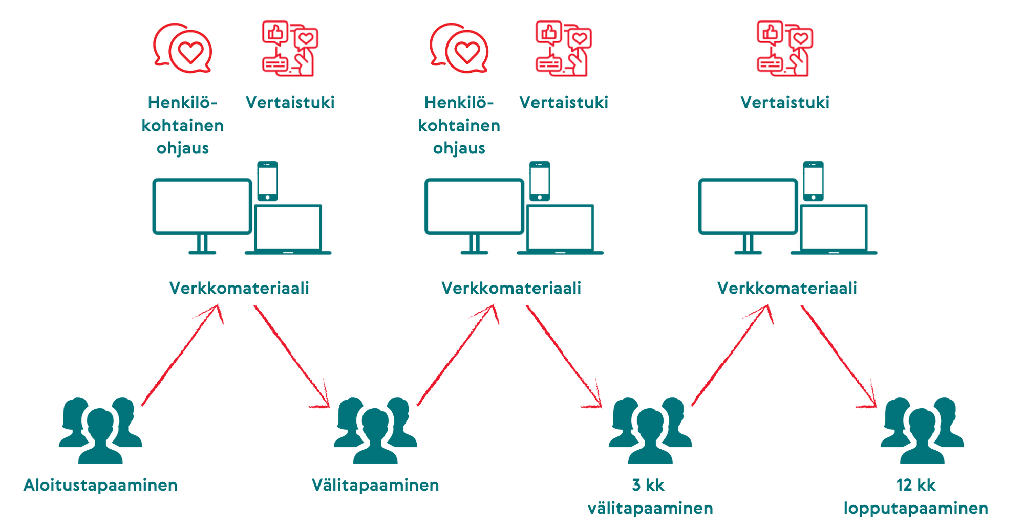
Verkkopuntaris innehåll
Notes:
Det ettåriga programmet är indelat i en 12 veckor lång handledd fas och en därpå följande underhållsfas.
Deltagande i Verkkopuntari sker huvudsakligen på webben. Gruppen träffas också ansikte mot ansikte enligt överenskommelse.
Du har möjlighet till individuell handledning under de tolv första veckorna.
Programmets material och möjligheten till gruppdiskussion är tillgängliga för dig i ett år.

Slide 10
2. Snabblösningar eller bestående förändringar
Satakunnan Sydänpiiri ry

Slide 11
Vad är ditt sätt att genomföra ändringar på?
Satakunnan Sydänpiiri ry

Slide 12
Snabblösningar
Bestående förändringar
Kamp mot hungern?
Svettning bara för att bränna kalorier?
Förvrängd matrelation?
Förhållningssättet är strängt och inga undantag från planen är tillåtna
Man klandrar sig själv för eventuella bakslag
Vikten växlar från en kur till en annan?
Identifiering av det befintliga goda
Målet kopplas till saker som är viktiga för en själv
Man äter hälsosammare och lättare mat enligt sin naturliga hunger och
mättnadskänsla
Man motionerar på ett sätt som känns bra
Man testar olika förändringar som sitter i ens vardag
Förhållningssättet till viktkontrollen är flexibel och barmhärtig mot en själv
Satakunnan Sydänpiiri ry
Notes:
Har du tidigare försökt ändra dina levnadsvanor? Vilka tankar väcker ordet viktkontroll hos dig?
Snabba lösningar är en strävan efter snabba vinster där man följer en strikt linje och exakt diet. Man motionerar endast för att bränna kalorier. Matrelationen kan vara förvrängd och förhållningssättet strängt. Kuren genomförs med stark självdisciplin och avvikelser leder lätt till att man klandrar sig själv.
Få orkar följa en för strikt linje längre än några veckor
Har du någonsin tänkt på att en alltför sträng linje sist och slutligen kan vara en icke-fungerande lösning och därför till och med orsaken till att din vikt sågar fram och tillbaka?
Kan viktkontroll vara något annat?
Något där man uppnår bestående förändringar med en mer avslappnad, långsiktig metod?
När man inleder sin förändring är det bra att koppla sina egna, realistiska mål till saker som är viktiga för en, inte externa målsättningar. Man äter, motionerar och vilar på ett sätt som passar in i den egna vardagen och som stöder det egna övergripande välbefinnandet. Man godkänner så kallade bakslag som en del av förändringsprocessen, som sällan är linjär. Man behöver inte avstå från något, utan snarare identifiera det befintliga goda och bygga framtiden på det.

Slide 13
Stöd för livsstilsförändringen:
Tillräckliga bakgrundskunskaper om levnadsvanornas hälsoeffekter
Tillräckliga färdigheter
Tillräckligt socialt stöd
Rätt attityd
Livssituationens belastning och egen stressnivå?
Satakunnan Sydänpiiri ry

Slide 14
Bedömning av beredskapen för förändring,
hur upptagen är du just nu när gruppen börjar?
Mycket
upptagen
Rätt
upptagen
Passligt
upptagen
Inte alls
upptagen
Hur mycket är du beredd att satsa på livsstilsförändringen just nu?
Ungefär en halvtimme varje dag
Ungefär ½ timme varannan dag
1–2 gånger/
vecka i ungefär ½ timme
En gång i veckan /
mer sällan ungefär ½ timme
Satakunnan Sydänpiiri ry
Notes:
Bedömning av ens egen situation är viktigt i början så att det inte finns en diskrepans mellan målen och förväntningarna för kursen med tanke på livssituationen och tidsanvändningen.
Det är bra att identifiera sin beredskap för förändring och livssituationens belastning och ställa målen enligt det. Om livssituationen är mycket belastande kan målet till exempel vara att vikten hålls oförändrad. Ytterligare mål kan ställas när livssituationen är lämpligare.

Slide 15
Paus!
Notes:
Du kan skriva i chatten ”paus, vi fortsätter kl. xx.xx”

Slide 16
3. Från tanke till handling!
Satakunnan Sydänpiiri ry

Slide 17
Inloggning i Verkkopuntari
Du får i din e-post:
1. ett hälsningsmeddelande som berättar om kursens innehåll
En länk, via vilken du kan ändra ditt lösenord och logga in i Verkkopuntari
Kontrollera alla mappar
I framtiden kan du logga in: www.verkkopuntari.fi, ”Logga in” uppe i högra hörnet
Om du har problem med inloggningen, kontakta Satakunnan Sydänpiiri 050 342 8945 eller verkkopuntari@sydan.fi
Satakunnan Sydänpiiri ry

Slide 18
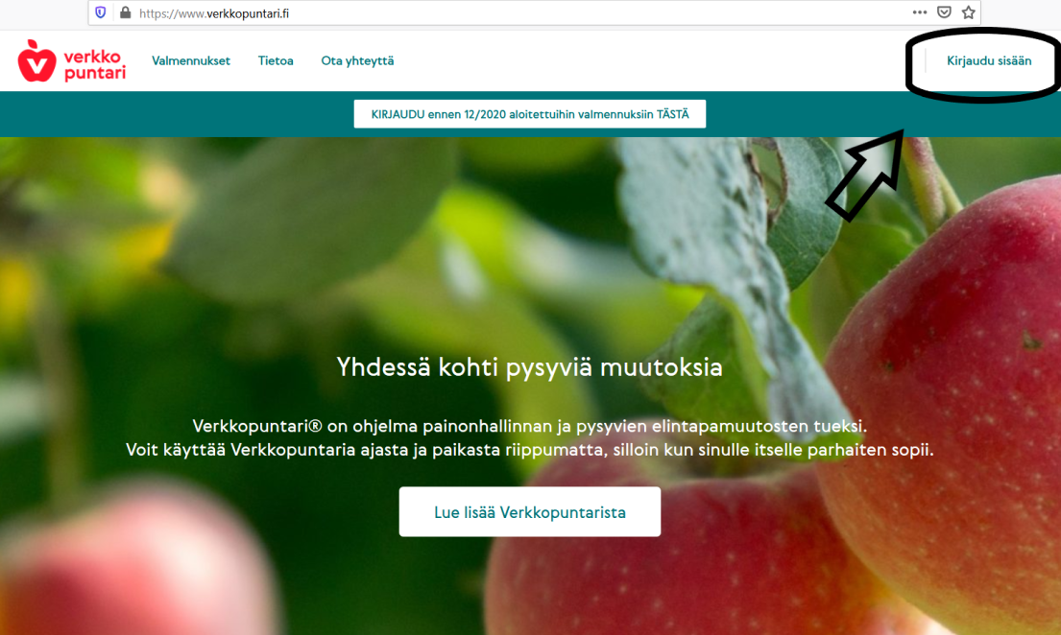
Inloggning
Satakunnan Sydänpiiri ry
Notes:
I framtiden kan du logga in: www.verkkopuntari.fi, ”Logga in” uppe i högra hörnet

Slide 19
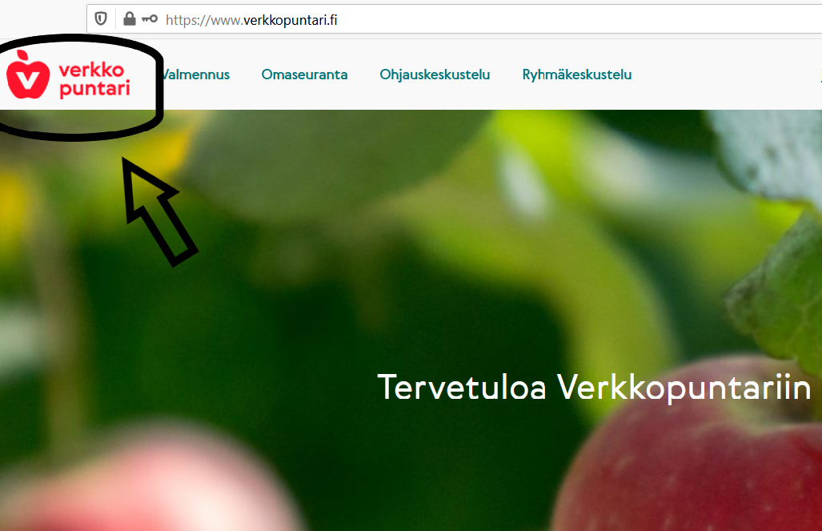
Hemsida
När du har loggat in är du på hemsidan.
Du kan gå tillbaka till hemsidan via äpplet.
Satakunnan Sydänpiiri ry
Notes:
När du har loggat in är du på hemsidan.
Du kan gå tillbaka till hemsidan via äpplet.

Slide 20
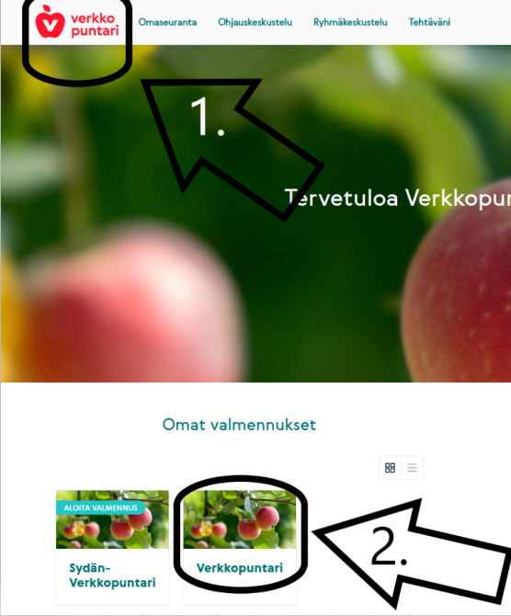
Material
Du hittar kursmaterialet på hemsidan.
Klicka på äpplet uppe i högra hörnet.
Skrolla ner på sidan och välj din coachning.
Notes:
Du hittar kursmaterialet på hemsidan.
Klicka på äpplet uppe i högra hörnet.
Skrolla ner på sidan och välj din coachning.
Nytt material öppnas i Verkkopuntari under de första 11 veckorna.
Varje vecka innehåller information, motionstips, reflektionsfrågor och en frivillig veckouppgift.
Under den första, femte och 11:e veckan kan du besvara enkäten ”Vad är ditt sätt att äta, motionera och vila?” om du vill.
Under den andra veckan ställs ett mål. Målets granskas på nytt under vecka 5 och 11.

Slide 21
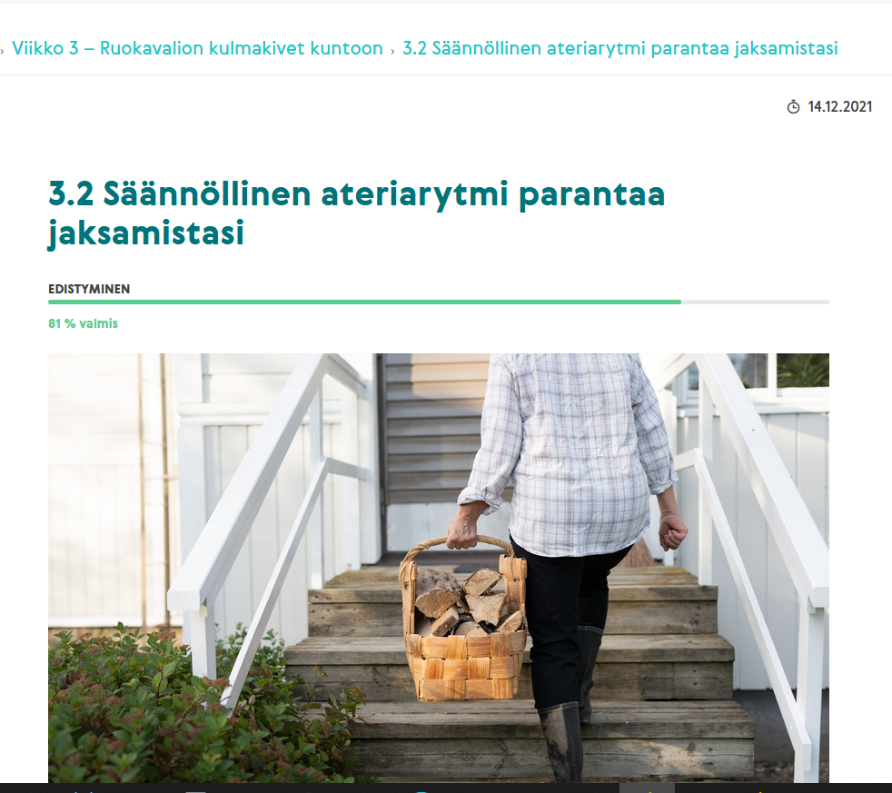
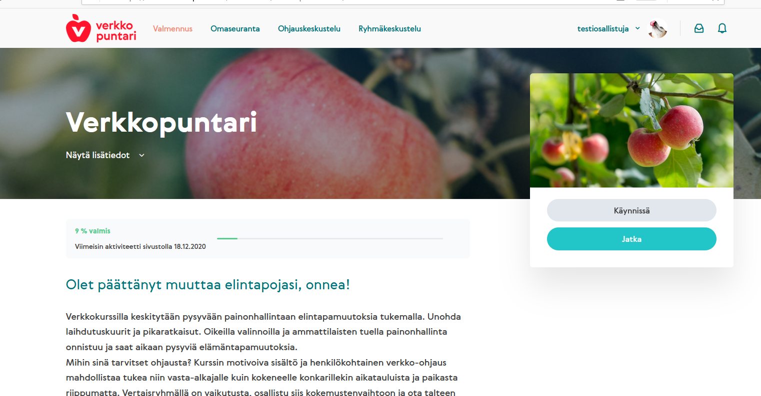
Material
Nytt material öppnas i Verkkopuntari under de första 11 veckorna.
Varje vecka innehåller information, motionstips, reflektionsfrågor och en frivillig veckouppgift.
Under den första, femte och 11:te veckan kan du besvara enkäten ”Vad är ditt sätt att äta, motionera och vila?” om du vill.
Under den andra veckan ställs ett mål. Målets granskas på nytt under vecka 5 och 11.
Notes:
Nytt material öppnas i Verkkopuntari under de första 11 veckorna.
Varje vecka innehåller information, motionstips, reflektionsfrågor och en frivillig veckouppgift.
Under den första, femte och 11:te veckan kan du besvara enkäten ”Vad är ditt sätt att äta, motionera och vila?” om du vill.
Under den andra veckan ställs ett mål. Målets granskas på nytt under vecka 5 och 11.

Slide 22
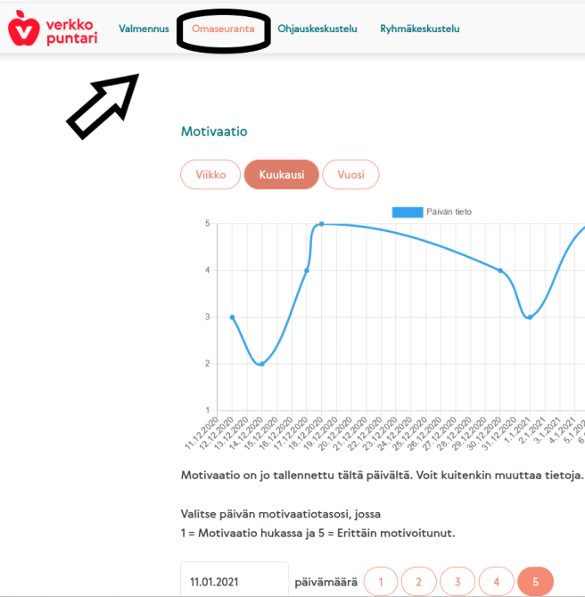
Egen uppföljning
Om du vill kan du spara din motivation, motion och mängden och kvaliteten på din sömn under ”Egen uppföljning”.
Notes:
Om du vill kan du spara din motivation, motion och mängden och kvaliteten på din sömn under ”Egen uppföljning”.

Slide 23
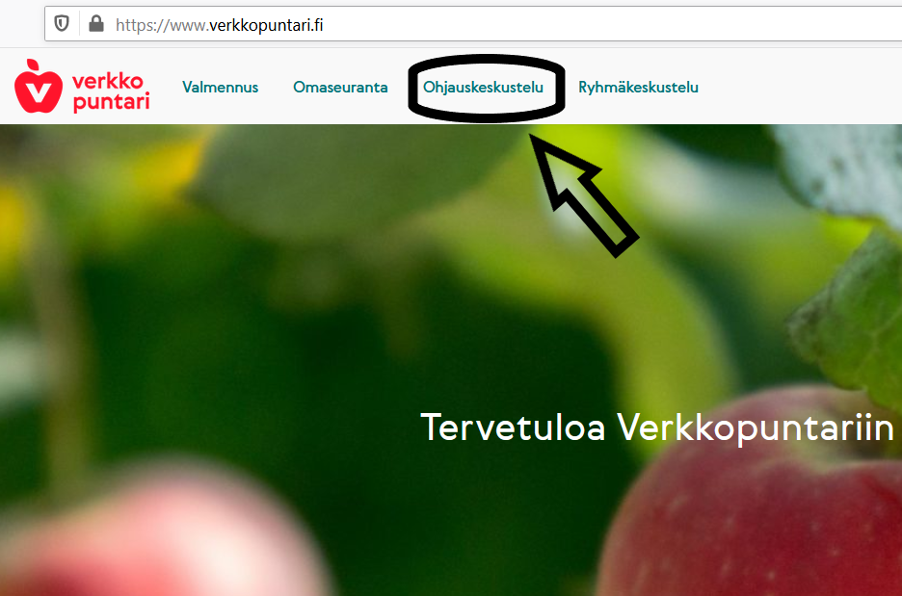
Handledningssamtal
Handledningssamtalet är ett individuellt samtal mellan dig och din handledare.
Här kan du diskutera och skicka dina hälsningar till din handledare.
Handledningssamtalet står till ditt förfogande under de 12 första veckorna.
Notes:
Handledningssamtalet är ett individuellt samtal mellan dig och din handledare.
Här kan du diskutera och skicka dina hälsningar till din handledare.
När du har skickat ett meddelande ser dina handledare ditt meddelande och du får ett svar inom en vecka. (om det passar för handledarna)
Handledningssamtalet står till ditt förfogande under de 12 första veckorna.

Slide 24
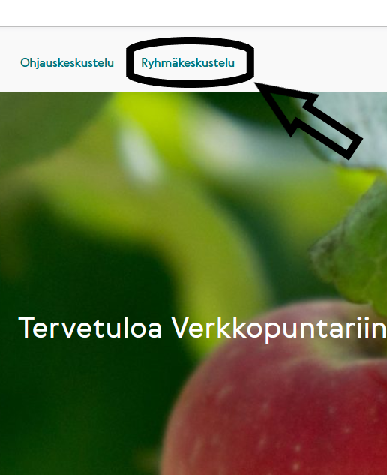
Gruppdiskussion
Under gruppdiskussionen kan du utbyta nyheter med dina gruppmedlemmar och till exempel fråga om någon vill börja jogga med dig.
Du har tillgång till gruppdiskussionen i ett års tid.

Slide 25
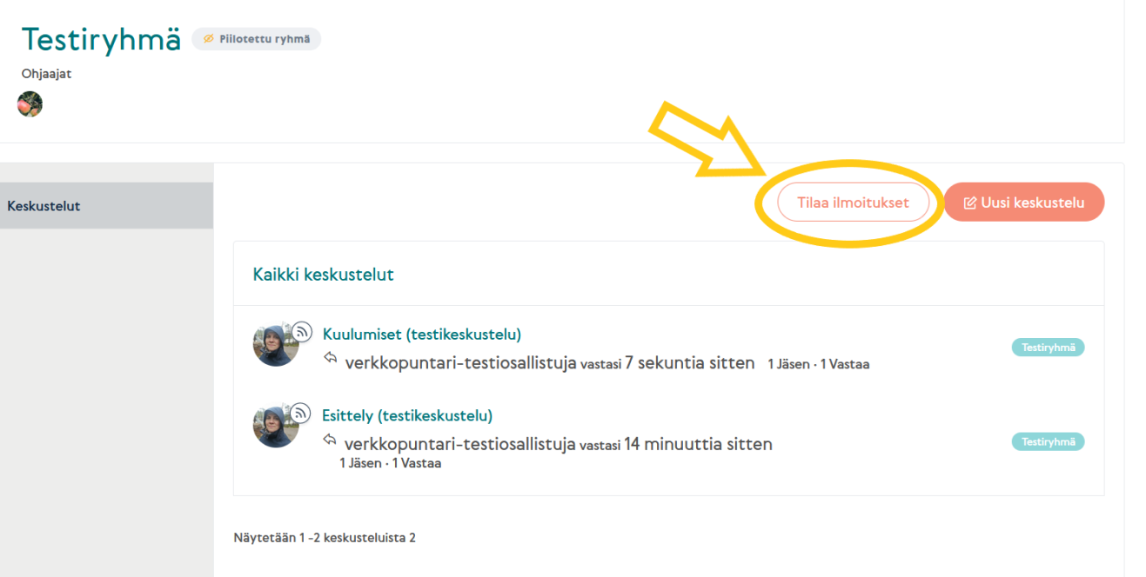
Beställning av gruppdiskussion
Beställ nya samtalsämnen genom att välja ”beställ notifikationer”.
Då får du ett meddelande i din e-post när en medlem i din grupp lägger till ett första meddelande om ett nytt ämne i gruppdiskussionen.

Slide 26
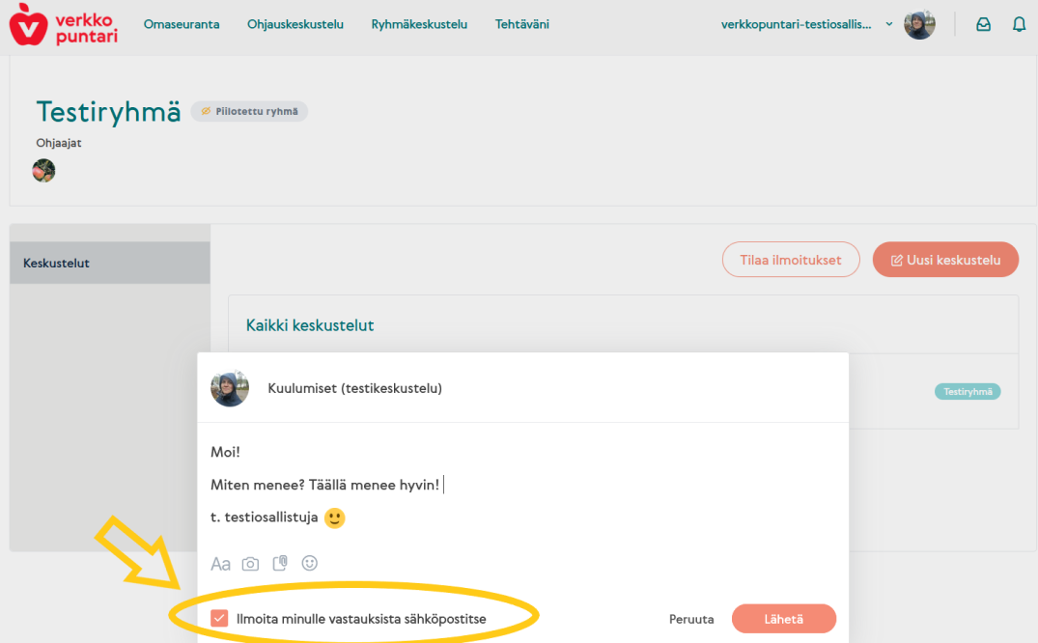
Beställning av olika diskussioner
Obs. Om du vill ha notifikationer i fortsättningen och dessutom följa upp fortsatta meddelanden i en viss diskussion:
Kommentera diskussionen och beställ notifikationer innan du skickar.
Obs. Varje diskussion ska beställas separat
Om ni vill göra det lättare att följa med, lönar det sig att komprimera diskussionen till 1–2 diskussionskedjor, t.ex. ”presentation” och "nyheter”, o.d.

Slide 27
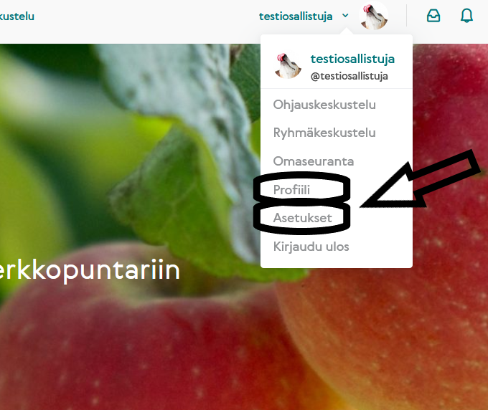
Mina uppgifter
Du kan redigera dina uppgifter i rullgardinsmenyn som öppnas under ditt namn under "Profil”. Du kan redigera ditt användarnamn (=namnet som de andra deltagarna ser) eller lägga till en bild om du vill.
Under ”Inställningar” kan du ändra ditt lösenord eller välja om du vill ha notifikationer i din e-post när någon skickar ett meddelande till dig i Verkkopuntari.
dsdsdsdsd
Notes:
Du kan redigera dina uppgifter i rullgardinsmenyn som öppnas under ditt namn under "Profil”. Du kan redigera ditt användarnamn (=namnet som de andra deltagarna ser) eller lägga till en bild om du vill.
Under ”Inställningar” kan du ändra ditt lösenord eller välja om du vill ha notifikationer i din e-post när någon skickar ett meddelande till dig i Verkkopuntari.

Slide 28
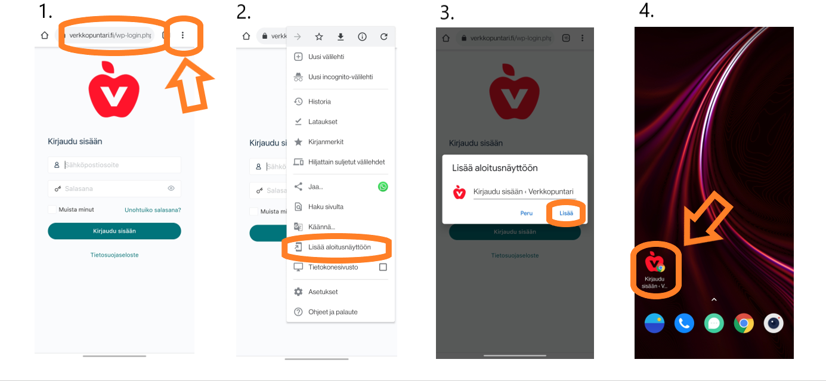
Så installerar du Verkkopuntari-”appen”:
Satakunnan Sydänpiiri ry
Notes:
Du kan skapa en genväg för Verkkopuntari på startvyn i din telefon, varvid Verkkopuntari-webbplatsen är tillgänglig som andra applikationer.
Verkkopuntari har gjorts mobilresponsiv, dvs. vyn anpassar sig efter din enhet.
Gå till webbplatsen www.verkkopuntari.fi på din mobila enhet och välj ”logga in”. Välj de tre punkterna uppe i högra hörnet på inloggningssidan eller en motsvarande punkt.
Välj ”lägg till startvyn” eller motsvarande funktion
Lägg till Verkkopuntari-ikonen till startvyn
I fortsättningen kommer du snabbare till Verkkopuntari via ikonen

Slide 29
Använd Verkkopuntari effektivt
Under den så kallade aktiva fasen öppnas ett nytt tema för dig varje vecka
(fakta, test, länkar, motionstips).
Den individuella handledningen är tillgänglig för dig under de 12 första veckorna.
Gruppdiskussionen, material och tabeller är tillgängliga i ett år.
Använd möjligheterna i Verkkopuntari så flitigt som möjligt.
Satakunnan Sydänpiiri ry

Slide 30
Har du några funderingar?
Känns användningen av Verkkopuntari klar?
Är något oklart, tekniskt sett eller i programmet?
För att få hjälp även i fortsättningen kan du kontakta din handledare eller Satakunnan Sydänpiiri verkkopuntari@sydan.fi eller 050 3428945
Satakunnan Sydänpiiri ry

Slide 31
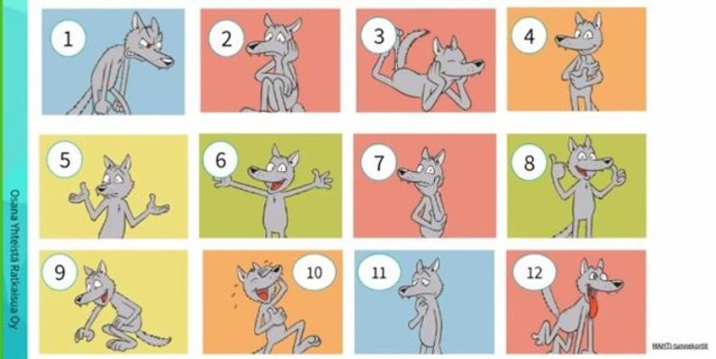
Hur känns det? Välj ett nummer och berätta varför du valde just det numret.
Satakunnan Sydänpiiri ry
Notes:
Du kan använda detta känslokort även på andra ställen under mötet.
Du kan gå igenom svaren genom diskussion eller i chatten.

Slide 32
Nu kör vi! Hur ska det bli i fortsättningen?
Ett nytt tema öppnas en gång i veckan på onsdagar
Du har möjlighet till gruppdiskussion och handledarens individuella handledning på webben. Ta tag i dessa chanser!
5-veckorsmötet __/__ 20__
Ettårsmötet __/__20__
Satakunnan Sydänpiiri ry

Slide 33
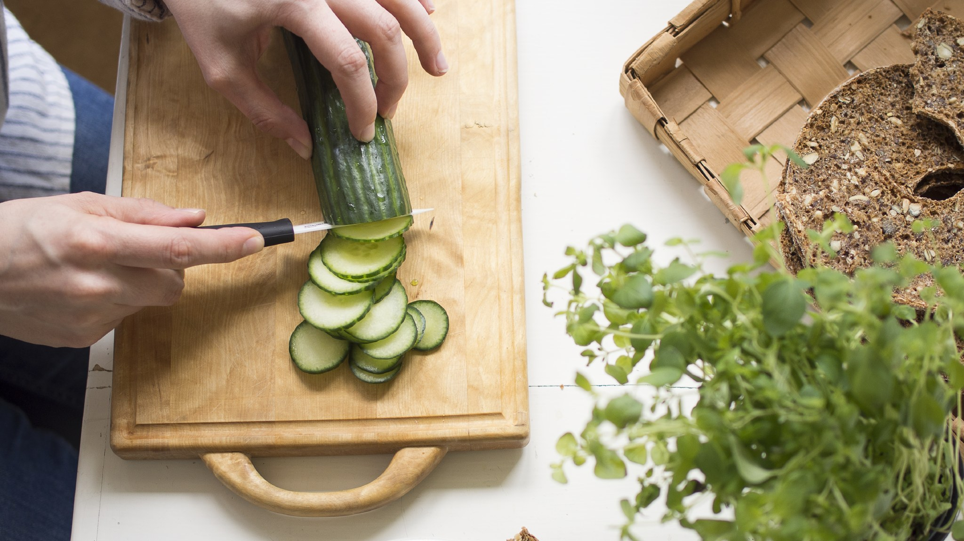
Du har medlen
– tillsammans hittar vi dem!
Satakunnan Sydänpiiri ry

